Slide 1
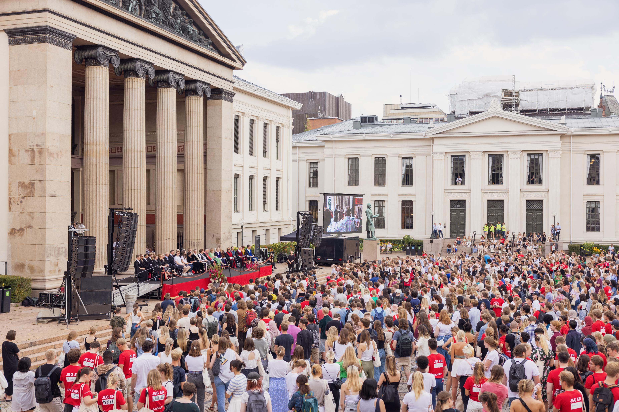
Bra start!
Førsteårsstudenters gjennomføring og akademisk og sosial integrering
Forum for Studiespørsmål
Samfunnsvitenskapelig fakultet, UiO
29. februar 2024
Crina Damsa, Maoxin Zhang, Rebecca Knoph
Notes:
V

Slide 2
Frafall ved UiO
Gjennomsnittlig frafallsrate for studenter
som startet i 2021 og sluttet innen
3.semester høsten 2022, er 36 %.​
Frafallsrate fra år til år:
  2017: 33 %
  2018: 32 %
  2019: 28 %
  2020: 32 %
  2021: 36 %

Slide 3

Hva mangler vi i vår forståelse frafall i det første studieåret (årsaker og prosess) og hvordan ser en prosess ut som ender med frafall?

Slide 4


Frafall definert i norsk kontekst
Sektorfrafall:
ikke registrert på en universitets-
og høgskoleutdanning
Andresen & Lervåg, 2022
Bytter:
skifter studieprogram (programbytte) eller studiested (institusjonsbytte) sømløst
Andresen & Lervåg, 2022
Notes:
Sektorfrafall defineres som fravær i en periode på et år eller mer, hvor studenten ikke er registrert i en universitets- og høgskoleutdanning. Sektorfrafall måles gjennom hvorvidt man var registrert som igangværende student per 01.10.
Bytter utgjør en samlebetegnelse for studenters mobilitet mellom studieprogrammer og utdanningsinstitusjoner. Detaljnivået i datamaterialet vi har benyttet, tillater oss å skille mellom bytte fra et studieprogram og fra en institusjon som to ulike typer bytter. Bytter måles gjennom studentregistreringen per 01.10, og omfatter studenter som i en sømløs overgang:
1) Skifter studieprogram innenfor samme utdanningsinstitusjon (Programbytte)
2) Skifter studiested fra en utdanningsinstitusjon til en annen (Institusjonsbytte) Med sømløs overgang mener vi at studenten har vært registrert som igangværende student i perioden til og med overgangen til nytt studieprogram eller institusjon”
(Andresen & Lervåg, 2022, s. 12).

Slide 5

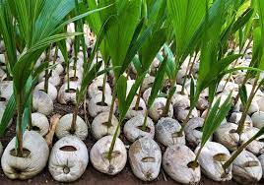
Akademisk og sosial integrering som prosess
Frafall er en gradvis prosess og kan ikke forklares med en enkelt hendelse, studenters bakgrunn
eller motivasjon.
(Casanova et al., 2023; Willems et al. 2022)
Tilpasning til de akademiske kravene, oppfølging i ny utdanningskontekst og positiv opplevelse av den akademisk konteksten kan bidra til at studentene føler seg integrert (Willems et al., 2021)

Slide 6


Deltakere og empirisk fokus for denne pilotstudien
Førsteårsstudenter
  Førsteårsstudenter i bachelor studieprogrammer ved UiO
  Første semester
Institusjon
(casestudier)
  Studieprogrammer og emner som kontekst for akademisk integrering
  Studie- og veiledningstilbud
  Informasjon om tilbud
  Psychososial læringsmiljø

Slide 7
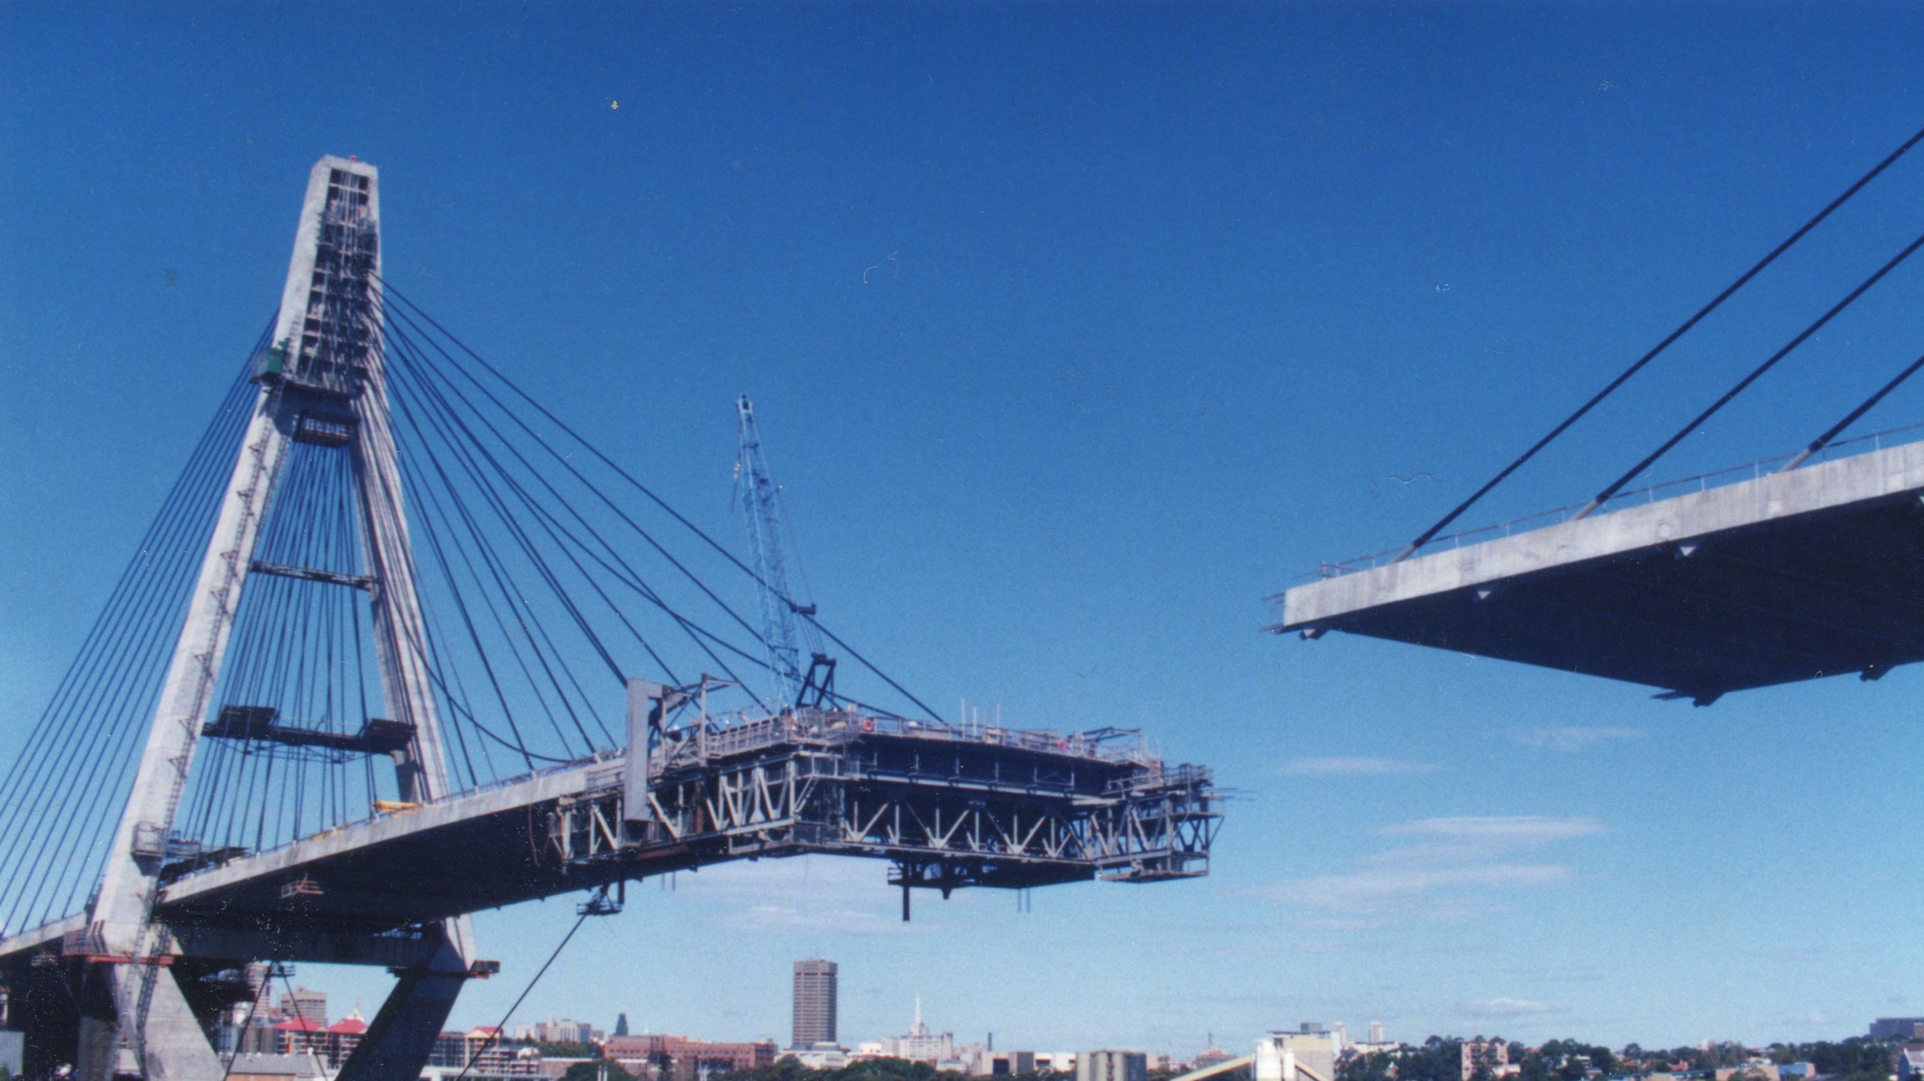
Hvilke nye muligheter har vi for å styrke kunnskapsgrunnlaget om prosess som ender med frafall i første studieåret?

Slide 8
Digitale spor - Flere digitale systemer ved UiO
Eksamenssystem Inspera
Canvas LMS
Pensumliste Leganto
Felles Studentsystemer (FS)
Mine Studier
Notes:
Turn to Maoxin

Slide 9
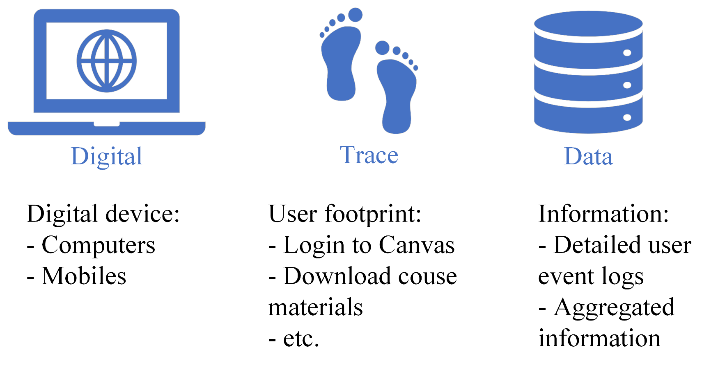
Prosess data - Digitale spor i Canvas
Digital trace data are defined as data generated as users
interact with digital environments (Hakimi, Eynon, and Murphy, 2021).
User footprint:
  Login to Canvas
  Download materials
  Deltakelse / aktivitet i emner
Data:
  Detailed user logs
  Aggregated info

Slide 10

Overordnet prosjektmål
Tilby en tolking av frafall i første studieåret basert på kombinasjonen av flere variabler
(digital deltakelse, oppfatninger av akademisk kontekst, emne-og veiledningstilbud; opplevd nytteverdi; bakgrunn)
Leveranse
Tilbakemelding til fakultetene om:
Hvordan situasjonen ang. frafall i første studieår ser ut i deres kontekst +
2) Forslag om hva de bør fokusere på for å finne årsaker til frafall & generere intervensjoner

Slide 11
Primært prosjektmål
1A
1B
1C
Utforske hvordan
[og i hvilken grad] studentbakgrunn og tidligere akademiske prestasjoner
kan predikere frafall
Utforske hvordan
[og i hvilken grad]
akademisk (digital) deltakelse
i emner kan
predikere frafall
Utforske hvordan
studie-og veilendingstilbud
kan nyansere prediksjonen
om frafall
Informasjon om bakgrunn og akademisk bakgrunn (karakter fra videregående)
Studenters digitale deltakelse (over tid) i emner I Canvas
Informasjon om studieprogram og emne
Design studieprogram ELLER emne (Canvas design, emnebeskrivelser, andre dokumenter)
Informasjon om veiledingstilbud og andre tiltak om forebygging av frafall

Slide 12
Sekundært prosjektmål
2
Utforske hvordan self-reporterte oppfatninger kan nyansere prediksjon av frafall
  Oppfatninger av deltakelse i studieaktiviteter (digital) + opplevd nytteverdi
  Oppfatninger av andre støttestrukturer og aktiviteter (introduksjonsprogrammer, veiledningsprogrammer, osv.) + opplevd nytteverdi

Slide 13
Leveranse
Tilbakemelding til fakultetene om hvordan situasjonen ser ut i deres kontekst + forslag hva de bør fokusere på for å finne årsaker til frafall & generere intervensjoner

Slide 14
Oppsummering: Prosjektmål og leveranse
1A
1B
1C
Utforske hvordan
[og i hvilken grad] studentbakgrunn og tidligere akademiske prestasjoner
kan predikere frafall
Utforske hvordan
[og i hvilken grad]
akademisk (digital) deltakelse
i emner kan
predikere frafall
Utforske hvordan
institusjonelle strukturer
kan nyansere prediksjonen
om frafall
2
Utforske hvordan self-reporterte oppfatninger kan nyansere prediksjon av frafall
Leveranse:
Tilbakemelding til fakultetene om hvordan situasjonen ser ut i deres kontekst + forslag hva de bør fokusere på for å finne årsaker til frafall & generere intervensjoner

Slide 15
Oppsummering: Prosjektmål og leveranse
Tilby en tolking av frafall i første studieåret basert på kombinasjonen av flere variabler
1A
1B
1C
Utforske hvordan
[og i hvilken grad] studentbakgrunn og tidligere akademiske prestasjoner
kan predikere frafall
Utforske hvordan
[og i hvilken grad]
akademisk (digital) deltakelse
i emner kan
predikere frafall
Utforske hvordan
studie-og veilendingstilbud
kan nyansere prediksjonen
om frafall
2
Utforske hvordan self-reporterte oppfatninger kan nyansere prediksjon av frafall
Tilbakemelding til fakultetene om:
Hvordan situasjonen ang. frafall i første studieår ser ut i deres kontekst +
2) Forslag om hva de bør fokusere på for å finne årsaker til frafall & generere intervensjoner.

Slide 16
Datainnsamling
1A
1B
1C
2
Prosjektmål | Studentbakgrunn og akademiske prestajoner | Akademisk digital deltakelse | Studie-og veiledingstilbud | Selvrapportere opfatninger
Metode | Kvantitativ | Kvantitativ | Casestudie | Kvantitativ
Data | Felles Studentsystem (FS) Spørreskjema | LMS (e.g., Canvas) FS | Informasjon om *studieprogram / emne *veiledsningstilbud Nettsider Canvas Dokumenter | Spørreskjemaer
Hvem er involvert | Forskere + FS Studenter | Forskere + FS | Forskere Fakulteter Studie admin. Undervisere | Forskere Studenter

Slide 17
How do digital trace data look like?
User event logs: Eksempel - student interacting with Canvas.
Aggregated information about user behavior:
T3: Check
calendar
T2:
Message
teacher
T1: Login
Action: # of clicks per module, logins, file downloads, time spent on LMSs
Social: # of interactions with groups, students, or teachers
Content: Frequency of content views, # of videos watched, time spent on the topic
Result: Assignment performance, submission details
T4: Check
announcements
T5:
Download
material
T6: Logout

Slide 18
Tidsplan datainnsamling
2024 |  |  |  |  |  | 2025
Før juli | Aug | Sep | Okt | Nov | Dec | Jan | Mar | Mai | Aug
Register | Register |  |  |  |  | Register
Nettstedskraping Documentanalyse
 | Digitale spor på kursnivå
 | Undersøkelse
 |  |  |  |  | Undersøkelse
 | Individuelle (student-nivå) digitale spor
 | Tidsfølsomme digitale spor
 |  |  |  |  |  |  |  | Register | Register
Digital data:
Registerdata
Data fra emnesider
Aggregert data fra Canvas emner
Digital data + spørreskjema:
Spørreskjema 1 (august 2024) &
Spørreskjema 2 (des 2024/jan 2025)
Studentdata fra Canvas
Annen data:
Mini-spørreskjemaer
Registerdata

Slide 19

Godkjenning fra SIKT og Forskningsetisk komite ved UiO
Datahåndtering
Foto: Jarli & Jordan/UiO
Grunnlag for godkjenning: allmennhetens interesse
Tydelig og omfattende
informasjon via
Mine Studier
og Canvas
Individuelt samtykke
for utvalgt gruppe
(f eks ved intervju)

Slide 20
Kriterier for valg av case
Indikasjon på utfrordringer med gjennomføring tidligere år
ELLER
Ønske om å vite mer om prosess som
Minimalt antall studenter: ca. 30
Bruker Canvas som plattform
Har oppdatert
emneside
Vilje til å dele dokumenter som beskriver emnet
Hva innebære å delta
Gi oss tilgang til Canvas rom
Dele dokumenter om emnet
Mulighet til å orientere studentene

Slide 21
Forskjeller mellom fakulteter
Medisin eksempel
UV eksempel
Family background (SES)
Family background (SES)
Student Background
Commute
Student Background
Commute
Employment Status
Employment Status
Enrollment status (ECTS) + Practicum
Enrollment status (ECTS)
Pre-college schooling
Pre-college schooling
Academic Success
Passed credits (ECTS) + Practicum
Academic Success
Passed credits (ECTS)
Average course grade (GPA)
Average course grade (GPA)
Canvas logins
Dropout
Canvas logins
Dropout
Digital Participation
Canvas downloads
Digital Participation
Canvas downloads
Inspera assignments
Inspera assignments
Curricular offering: Private tutoring
Curricular offering: Writing Seminars
Institutional Structures
Social offering: Nurse’s week
Institutional Structures
Social offering: Weekly Kjellern Socials
Course design and class size
Course design and class size
Participation and perception of offerings
Participation and perception of offerings
Self-Report
Participation and perception of Canvas
Self-Report
Participation and perception of Canvas
Participation and perception of lectures
Participation and perception of lectures

Slide 22



Eksempler på spørsmål i undersøkelsen
Satisfaction with College Subscale Please rate your satisfaction with this institution on each of the aspects of campus life listed below.
1. Relevance of coursework to future career plans | Very Satisfied | Satisfied | Neutral | Dissatisfied | Very Dissatisfied
2. Overall quality of instruction
3. Amount of contact with faculty
4. Overall college experience
Sense of Belonging Subscale Please indicate the extent to which you agree or disagree with the following statements.
1. I see myself as part of the campus community | Strongly Agree | Agree | Disagree | Strongly Disagree
2. I feel I am a member of this college
3. I feel I have a sense of belonging to this college
Institutional Commitment Subscale Please indicate the extent to which you agree or disagree with the following statements.
1. It is not important to graduate from this university | Strongly Agree | Agree | Disagree | Strongly Disagree
2. I am confident I made the right decision to attend this university
3. I am sure that this university is the right place for me
Intent to Leave Subscale
What do you think you will be doing next fall? | Enrolling in the current program | Enrolling at a new faculty or program | Attending a different university | Not attending university
2. How certain are you about this decision? | Very Uncertain | Uncertain | Certain | Very Certain
3. Which of the following are reasons for leaving? [If leaving] | Unsatisfactory experience | Poor program choice | Problems coping with program demands | Family/work circumstances

